Slide 1
Program Studi Pendidikan Guru Sekolah Dasar Fakultas Keguruan dan Ilmu Pendidikan Universitas Ahmad Dahlan
Disampaikan dalam Kunjungan Akademik STKIP Rangkasbitung ke
Universitas Ahmad Dahlan, Yogyakarta
22 Dzulqoidah 1443 H
Amphitarium Kampus IV UAD, 22 Juni 2022 M

Slide 2
Selamat datang di UAD, Selamat datang di FKIP, Selamat datang di PGSD.
Assalamu ‘alaikum wr wb.
Kampus 1. Jl. Kapas 9 Semaki, Umbulharjo, Yogyakarta 55166
Kampus 2. Jl. Pramuka 42 Sidikan, Umbulharjo, Yogyakarta, 55161
Kampus 3. Jl. Prof Dr. Supomo, S.H., Warungboto, Umbulharjo,Yogyakarta, 55164
Kampus 4. Jl. Jend. Ahmad Yani, Tamanan, Banguntapan, Bantul, Yogyakarta, 55191
Kampus 5. Jl. Ki Ageng Pemanahan 19. Sorosutan, Umbulharjo, Yogyakarta, 55162
Kampus 6. Jl. Ahmad Dahlan, Dalangan, Triharjo, Wates, Kurlon Progo, 55651
Telepon: (0274) 563515; 511830; 379418; 371120 Fax. (0274) 564604
Homepage: http://www.uad.ac.id Email: info@uad.ac.id

Slide 3
Kaprodi
Dr. Sri Tutur Martaningsih, M.Pd
Sekprodi
Ika Maryani, M.Pd

Slide 4
Sejak Kapan?
AKREDITASI?
5 Agustus 2011 setelah mendapat ijin melalui Surat Keputusan Mendiknas Nomor 167/E/O/2011
Tahun 2019, PGSD meraih akreditasi A berdasarkan keputusan BAN PT No.1986/SK/BAN-PT/Akred/S/VI/ 2019
Untuk tahap akreditasi selanjutnya, 21/22 TS – 1; 22/23 TS
Perlu dipersiapkan reakreditasi dengan 9 kriteria ke Lamdik
Mengenal Prodi
PGSD FKIP UAD

Slide 5
Sebaran daerah asal mahasiswa baru PGSD 2021

Slide 7
Tantangan Bagi Guru/Calon Guru SD
Anak SD kelas 1,2,3 berada pada usia emas; optimalisasi berbagai aspek perkembangan akan sangat menunjang perkembangan individu lebih lanjut.
Siswa SD akan terjun ke dunia kerja 15 – 10 tahun ke depan, yang kita tidak tahu bagaimana suasana perkembangan yang akan terjadi saat itu, oleh karenanya guru harus mampu memberikan bekal yang bermanfaat untuk menghadapi apapun kondisi di masa depan tersebut.
Kepada siswa harus diajarkan tentang cara untuk belajar, cara mencari informasi, menganalisis masalah, mencari alternatif solusi, dan memilih solusi yang efektif untuk mengatasi permasalahan yang dihadapi.
Prodi PGSD harus menyiapkan lulusan sebagai guru/calon guru yang mampu membelajarkan peserta didik di usia emas tersebut, dan membekali kompetensi untuk siap menghadapi apapun tantangan di depannya.

Slide 8
Kemampuan yang harus dikembangkan pada peserta didik di abad 21
Kompetensi 4 C → Critical thingking, creativity, communicative, collaborative
Kemampuan berpikir tingkat tinggi (HOTS)
Literasi → bahasa, sains, digital, numerical, budaya, kewarganegaraan, teknologi, humaniora,
Karakter → Religius, nasionalis, mandiri, gotong royong, integritas
Karakter moral (jujur, berintegritas, mandiri, dsb), dan
karakter kerja (kerja keras, disiplin, tanggung jawab)
Guru harus mampu meningkatkan
motivasi belajar siswa untuk dapat mengatasi tantangan global, keterampilan berpikir kritis,
kemampuan berkomunikasi secara efektif, berinovasi dan
memecahkan masalah melalui negosiasi dan kolaborasi.

Slide 9
Untuk itu dirumuskan Visi Prodi PGSD FKIP UAD
Pada tahun 2030, PGSD menjadi program studi yang unggul dalam menyiapkan pendidik sekolah dasar yang
kompeten,
menguasai riset, teknologi dan seni,
peduli lingkungan,
berwawasan global, dan
dijiwai nilai-nilai Islam

Slide 10
Pencapaian visi membutuhkan:
Kurikulum yang antisipatif dan dinamis
Mekanisme kerja yang jelas & dipahami bersama dan dilaksanakan;
ada audit mutu internal yang rutin dilaksanakan; sejak awal PGSD telah ikut menjadi auditee, dan sangat mendukung pengembangan budaya mutu di prodi
Infrastruktur pendukung, di antaranya sistem IT yang memadai dan terintegrasi; UAD ada 6 kampus, PGSD di kampus 5 → terintegrasi.
ketersediaan sarana prasanana yang memadai
Dukungan seluruh sivitas akademika
Kolaborasi dengan berbagai pihak lokal, regional, nasional, dan internasional.
Semangat kebersamaan dan bersinergi
Sumber daya manusia sivitas akademika yang berkualitas,
<< PRODUKTIF BERKEMAJUAN>>

Slide 11
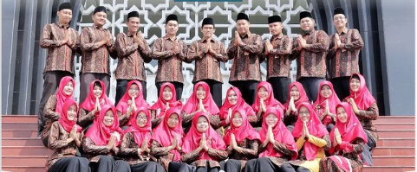

Slide 12
Berbagai upaya yang dilakukan di antaranya:
Penyelenggaraan program-program yang memberikan pengalaman maksimal kepada mahasiswa: Kursus mahir dasar pramuka, orientasi hizbul wathan, keikutsertaan dalam berbagai lomba, dll.
Perlu dukungan dari pihak mahasiswa dan dukungan kelembagaan dari fakultas, universitas, lembaga mitra
Pengembangan diri mahasiswa melalui organisasi kemahasiswaan: HMPS, muvodance, LSO, komunitas, dan ormawa lain di FKIP & UAD
Kegiatan-kegiatan kemahasiswaan yang diharapkan dapat menjadi bekal kemampuan untuk lebih dikembangkan di saat berada di sekolah/di masyarakat; misal penyelenggaraan Gebyar Prestasi Sekolah Dasar (GPSD), olimpiade sains dan matematika.
Pengembangan kemampuan di bidang kewirausahaan (mata kuliah, pelatihan, dan dukungan pelatihan dan peluang lainnya dari bimawa.

Slide 13
Salah satu contoh aktivitas Prodi di masa pandemi Mahasiswa angkatan 2019/2020
mendapatkan Bekal orientasi Kepanduan Hizbul Wathan
Penutupan Gebyar Prestasi Sekolah Dasar Ke 6;
Aktivitas yang diselenggarakan oleh HMPS PGSD

Slide 14
Beberapa aktivitas Mahasiswa PGSD, nasional dan internasional
Azmiya Aisyah → Ikut Dahlan Muda Mengabdi di Kondangjaya Pandeglang Banten
Azmiya Aisyah pernah Expedisi ke Pulau Buru (Orange Expedition)
Agtari, mengikuti Program Sea Teacher Februari 2019 di Thailand
Stigma, mengikuti program Sea teacher Februari 2019 di Roxas Philipine

Slide 15
Prestasi Mahasiswa PGSD
Rivan Gestiardi
Mengikuti Asia World Model Unites Nation (27-31 Januari 2019) di Thailand
Mengikuti International Summer Camp for S&T Innovation di Beijing (08-09 Juli 2019)
Mengikuti Program sea Teacher ke Philipine Sept’2019, dan meraih The best Blog dalam program Sea teacher ini
Studi lanjut S2 di Universitas Negeri Sebelas Maret (UNS)

Slide 16
MBKM → Merdeka Belajar Kampus Merdeka PGSD FKIP UAD juga berpartisipasi
KAMPUS MENGAJAR 1
Pertukaran mahasiswa
Arshika Ardafa Sahila Ke Universitas Muhammadiyah Palangkaraya
Miftakhul Gina Khoirunnisa ke STKIP PGRI Banjarmasin
Siti Nur Fadhilah ke Universitas Tanjungpura Pontianak
KMMI
Catur Rohmiati
KAMPUS MENGAJAR 2
Ada 72 Mahasiswa PGSD yang diterima sebagai peserta kampus mengajar 2
KAMPUS MENGAJAR 3 ada 55 mahasiswa

Slide 17
Festival Seni dan Olah Raga Nasional UNY 2021

Slide 18
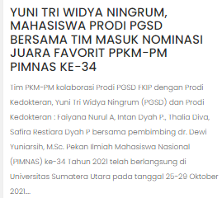
PKM -- PIMNAS

Slide 21
Optimalisasi dalam proses pembelajaran
Peningkatan kapasitas dosen (saat ini ada 30 dosen, 7 orang Doktor, dan 10 orang sedang S3).
Daring → blended learning → tatap muka; Pembelajaran tetap diupayakan berkualitas
Partisipasi dalam MBKM → rekognisi
Implementasi kurikulum Outcome Based Education (OBE)
Di awali dengan identifikasi gambaran yang jelas tentang kemampuan penting yang bisa dilakukan oleh
mahasiswa pada saat lulus

Slide 22
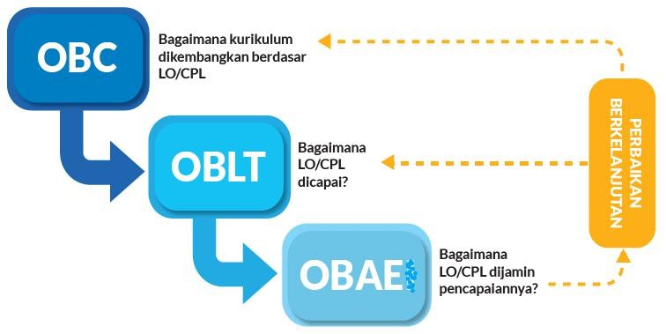
Prinsip siklus kurikulum dengan pendekatan OBE

Slide 23
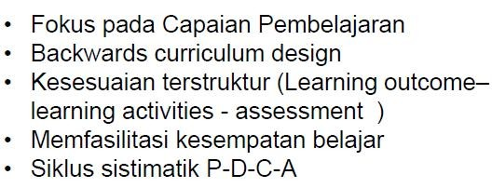
Prinsip Utama OBE

Slide 24
Implementasi Kurikulum OBE -- + MBKM
Berpartisipasi dalam MBKM dan melaksanakan Rekognisi pada program MBKM
Orientasi pada ketercapaian CPL
Strategi pembelajaran bervariasi → untuk memberikan pengalaman optimal kepada mahasiswa; problem based learning, Project based learning;
Evaluasi → tidak hanya tes tertulis, pameran seni rupa, membuat karya media; praktek micro teaching; tugas project, dsb.
Selama masa pandemi, aktivitas pembelajaran dan penugasan menyesuaikan….dan alhamdulillah pembelajaran tetap berlangsung dengan baik.
Tahun 2021/2022 → blended learning; semoga 2022/2023 bisa offline.

Slide 25
Peluang bagi lulusan S1 PGSD
Studi lanjut ke S2
Menempuh PPG
FKIP UAD sejak 2018 sudah menjadi penyelenggara PPG termasuk di antaranya PPG SD,
→Prajabatan bersubsidi,
→Prajabatan mandiri,
→PPG dalam Jabatan.
Mekanisme pendaftaran secara nasional, dapat diakses di https://ppg.kemdikbud.go.id

Slide 26
Sekian, terimakasih,
semoga bermanfaat
Wassalamu ‘alaikum wr wb

